Slide 1
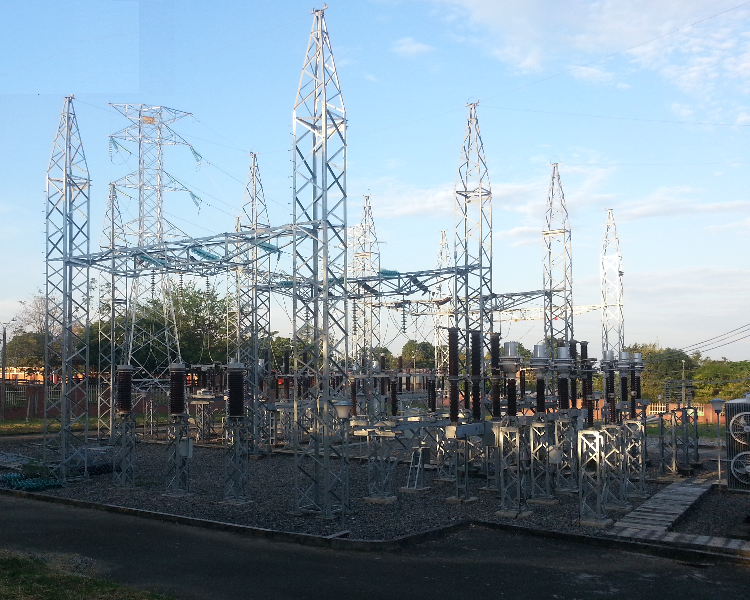
INSTRUCTIVO DE USUARIO PARA EL CARGUE DE LA OFERTA TECNICA Y ECONÓMICA MEDIANTE LA PLATAFORMA TECNOLÓGICA
SELECCIÓN DEL INTERVENTOR - CONVOCATORIA PÚBLICA UPME 08-2021 DISEÑO, ADQUISICIÓN DE LOS SUMINISTROS, CONSTRUCCIÓN, OPERACIÓN Y MANTENIMIENTO DE LA NUEVA SUBESTACIÓN LA PAZ 230 kV Y LÍNEAS DE TRANSMISIÓN ASOCIADAS

Slide 2
Objetivo
El presente instructivo tiene como objeto presentar el procedimiento paso a paso para el registro exitoso de la información de la Oferta Técnica y la Oferta Económica en la Plataforma Tecnológica para la selección del interventor de la Convocatoria Pública UPME 08-2021 DISEÑO, ADQUISICIÓN DE LOS SUMINISTROS, CONSTRUCCIÓN, OPERACIÓN Y MANTENIMIENTO DE LA NUEVA SUBESTACIÓN LA PAZ 230 kV Y LÍNEAS DE TRANSMISIÓN ASOCIADAS

Slide 3
01
SOLICITUD DE REGISTRO

Slide 4
Solicitud de Registro
Los interesados en participar en la Convocatoria Pública UPME 08-2021 DISEÑO, ADQUISICIÓN DE LOS SUMINISTROS, CONSTRUCCIÓN, OPERACIÓN Y MANTENIMIENTO DE LA NUEVA SUBESTACIÓN LA PAZ 230 kV Y LÍNEAS DE TRANSMISIÓN ASOCIADAS, deben solicitar acceso la plataforma tecnológica, allegando mínimo la siguiente información a los correos correspondencia@upme.gov.co, convocatoriastransmision@upme.gov.co y convocatoriastransmisiont@upme.gov.co:
Razón Social
NIT (con digito de verificación)
Tipo de Representante (Representante Legal / Apoderado)
Nombre del Representante
Correo Electrónico
Al correo registrado llegará un Usuario y Contraseña, así como las indicaciones de como acceder a la Plataforma tecnológica.
Nota 1: El correo registrado será el único contacto entre la UPME y el Oferente
Nota 2: En caso de no tener NIT indicar 000000000

Slide 5
02
INGRESO AL APLICATIVO

Slide 6
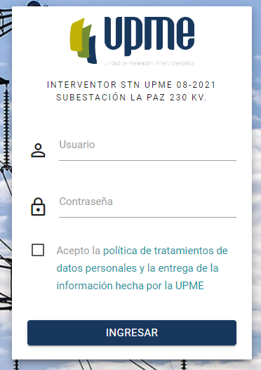
Ingreso al Aplicativo
Para acceder a la Plataforma Tecnológica ingrese a la ruta enviada al correo electrónico registrado:
Antes de ingresar al aplicativo se recomienda realizar limpieza de “cookies” de su navegador.
Pantalla de Inicio:
Se deben ingresar Usuario y Contraseña (enviados al correo registrado).
Aceptar la política de tratamiento de datos personales
Hacer clic en “INGRESAR”
Nota: Al ingresar por primera vez al aplicativo, se solicitará cambiar la contraseña.

Slide 7
Cambio de Contraseña
La pantalla de cambio de contraseña aparecerá en el primer ingreso y también estará habilitada en el menú de opciones
Enviada al correo registrado
La nueva contraseña debe cumplir con las características de seguridad exigidas y se debe confirmar.
Al hacer clic en “Cambiar mi contraseña”, aparece un mensaje de confirmación.
Una vez continúe con el proceso, el aplicativo solicitará ingresar nuevamente a la plataforma, para lo cual deberá usar la nueva contraseña.

Slide 8
03
REGISTRO DE INFORMACIÓN DE IDENTIFICACIÓN

Slide 9
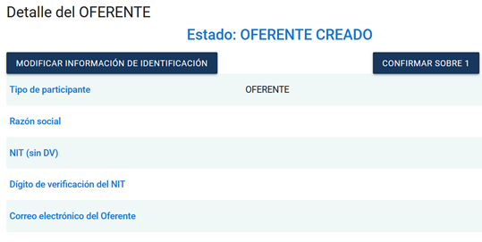
Detalle del Oferente
En la página principal encontrara el detalle de la información del Oferente
Al ingresar, deberá completar los datos básicos del Oferente
Esta opción estará disponible el día de la Presentación de Ofertas hasta las 14h00.
Nota 1: El registro de información de identificación, lo podrá realizar desde que accede a la Plataforma tecnológica.
Nota 3: Una vez se de clic en “Presentar Oferta/Propuesta” los documentos ingresados en la Plataforma, no se podrán modificar y estarán disponibles para el proceso de evaluación.
Nota 2: Algunos campos que ya se encuentran diligenciados fueron registrados por la UPME.
En caso de requerir modificación deberá solicitar el cambio a través de carta debidamente firmada y radicada mediante correos: correspondencia@upme.gov.co, convocatoriastransmision@upme.gov.co y convocatoriastransmisiont@upme.gov.co

Slide 10
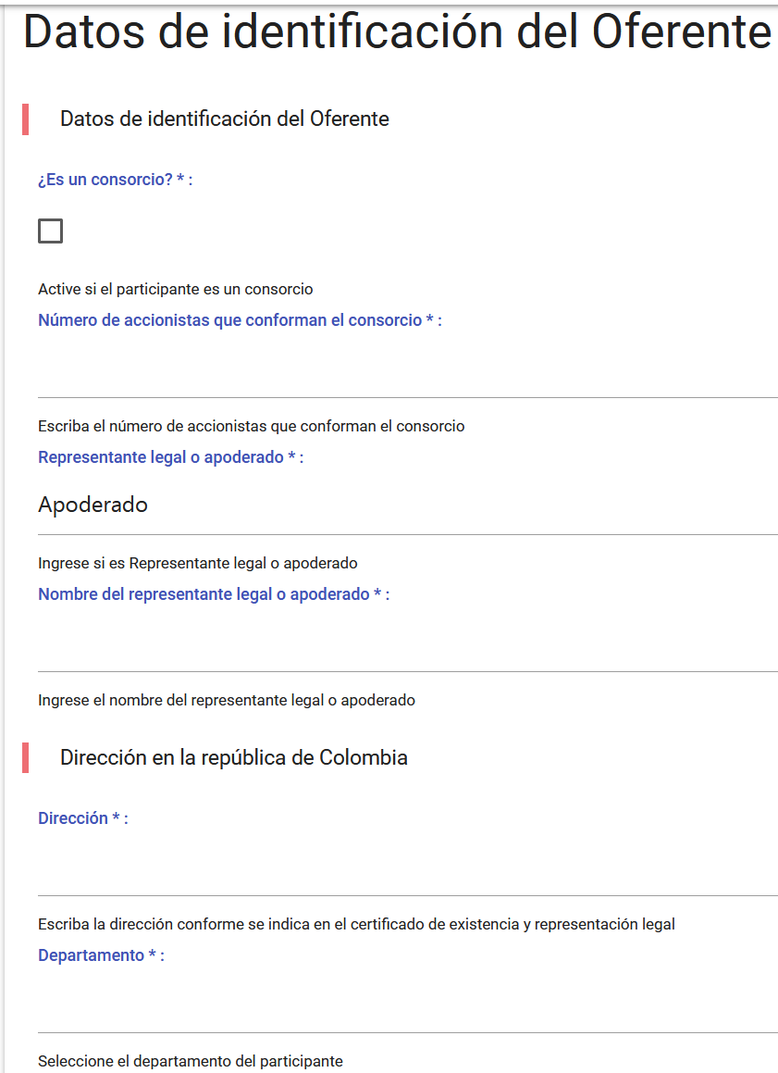
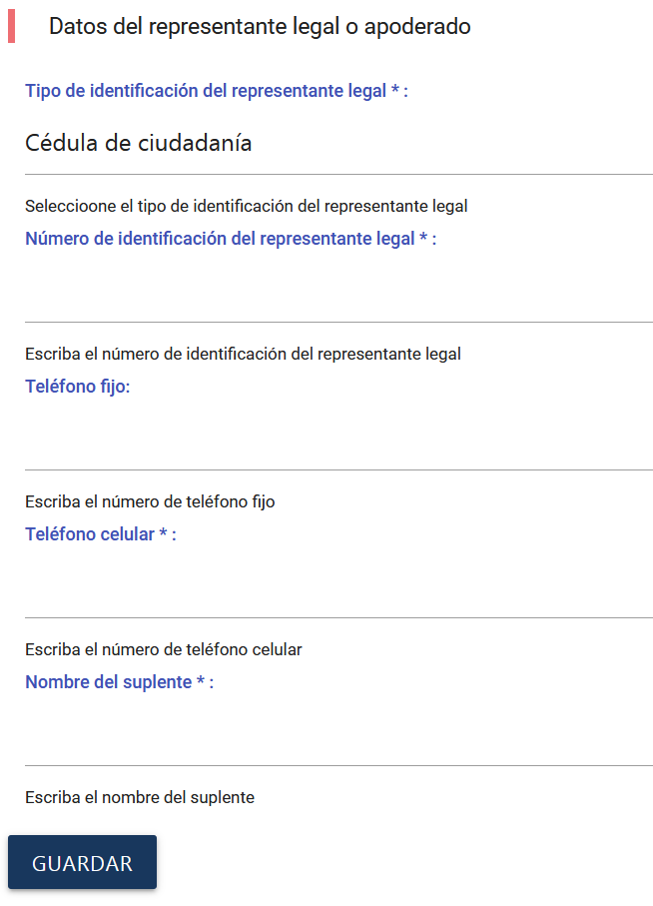
Registro Datos de Información de Identificación
Al ingresar, deberá completar la información de identificación del Oferente
Finalizado el ingreso de datos, hacer clic en este campo para guardar la información

Slide 11
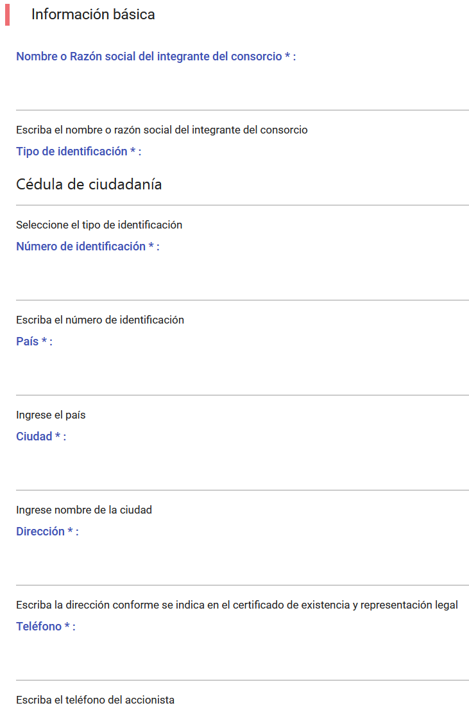
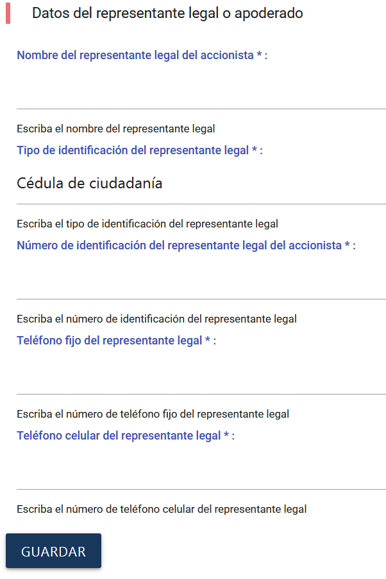
Registro Accionista
Si el Oferente es un Consorcio, deberá completar la siguiente información para cada uno de los accionistas
Nota: Registrada la información, en la página principal aparecerá resumen de los datos de los accionistas ingresados
Finalizado el ingreso de datos, hacer clic en este campo para guardar la información

Slide 12
04
REGISTRO DE
OFERTA TÉCNICA Y
OFERTA ECONÓMICA

Slide 13
Registro la Oferta Técnica y la Oferta Económica
En la página principal aparecerá un resumen de la información ingresada y se habilitará el campo “Ver Requisitos” para para ingresar los documentos de la Oferta Técnica y de la Oferta Económica.
Click en este botón
Click en este Botón para Ingresar
los Documentos
Botón de confirmación presentar Oferta.
Nota 1: La Propuesta Económica debe ingresarse en formato PDF.
Nota 2: Los documentos se pueden ingresar en formato PDF o comprimidos en formato .ZIP, de acuerdo a lo solicitado. Max 100MB
Nota 3: solo hasta que el Oferente de clic “Presentar Oferta/Propuesta” en la página principal, se registrará la presentación de la Oferta.

Slide 14
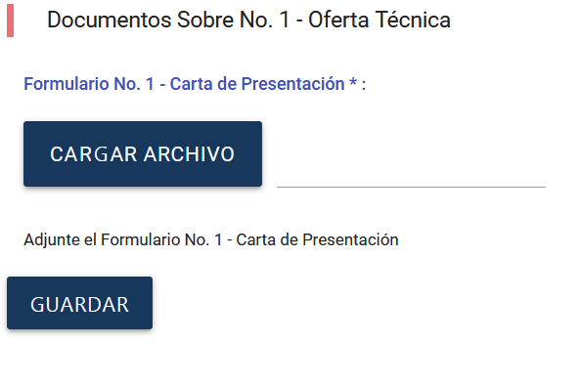
Registro la Oferta Técnica y la Oferta Económica
Para cada uno de los documentos, se debe cargar un archivo .pdf.
Ingresar en “Registrar” para cargar los documentos
Finalizado cargue de los documentos, hacer clic en este campo para guardar la información

Slide 15
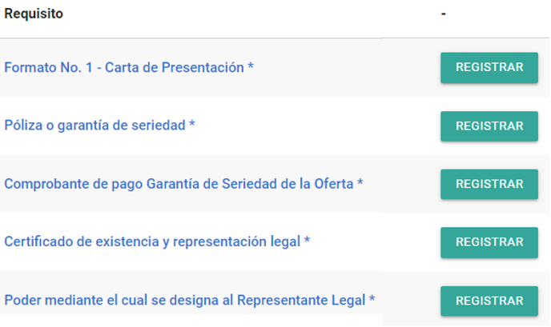
Documentos Sobre No. 1 – Oferta Técnica
Al ingresar, deberá adjuntar la documentación solicitada en cada uno de los campos, de acuerdo con el numeral 9 del Anexo 3 de los DSI y las respectivas Adendas de la Convocatoria Pública
Adjuntar Formulario 1 - Carta de Presentación
En PDF
Adjuntar Póliza o Garantía de seriedad
En PDF
Adjuntar comprobante de Pago de la Prima de la garantía de la seriedad de la Oferta
En PDF
Adjuntar certificado de existencia y representación legal del Oferente o de los accionistas del Consorcio. En PDF
Adjuntar Poder mediante el cual se designa al representante legal. En PDF

Slide 16
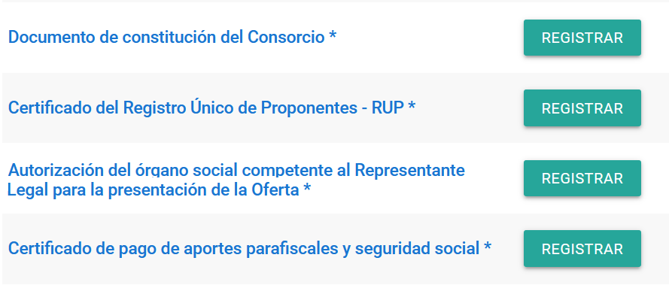
Documentos Sobre No. 1 – Oferta Técnica
Al ingresar, deberá adjuntar la documentación solicitada en cada uno de los campos, de acuerdo con el numeral 9 del Anexo 3 de los DSI y las respectivas Adendas de la Convocatoria Pública
Adjuntar la Carta de Presentación (formulario No. 1)
en PDF
Adjuntar certificado de existencia y representación legal del Oferente o de los accionistas del Consorcio. En PDF
Adjuntar Poder mediante el cual se designa al representante legal. En PDF
Adjuntar certificado de aportes parafiscales y seguridad social. En PDF

Slide 17
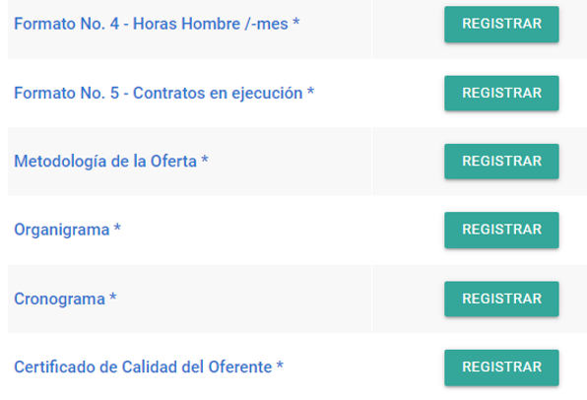
Documentos Sobre No. 1 – Oferta Técnica
Al ingresar, deberá adjuntar la documentación solicitada en cada uno de los campos, de acuerdo con el numeral 9 del Anexo 3 de los DSI y las respectivas Adendas de la Convocatoria Pública
Adjuntar Formulario No. 4 – HHM
En PDF
Adjuntar Formulario No. 5 – Contratos en ejecución
En PDF
Adjuntar Metodología de la Oferta. En PDF
Adjuntar Organigrama. En PDF
Adjuntar Cronograma. En PDF
Adjuntar certificado de Calidad. En PDF

Slide 18
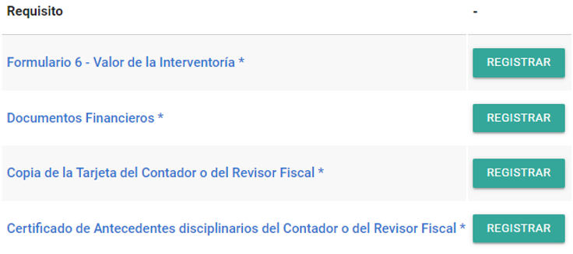
Documentos Sobre No. 2 – Oferta Económica
Al ingresar, deberá adjuntar la documentación solicitada en cada uno de los campos, de acuerdo con el numeral 9 del Anexo 3 de los DSI y las respectivas Adendas de la Convocatoria Pública
Adjuntar Formulario No. 6 – Valor de la interventoría
En PDF
Adjuntar Documentos financieros. En PDF
Adjuntar copia de la tarjeta del contador o del revisor fiscal. En PDF
Adjuntar certificado de antecedentes disciplinarios. En PDF
Finalizado el cargue de los documentos,
podrá regresar a la página principal.

Slide 19
Confirmar Oferta Técnica y la Oferta Económica
Una vez registrada y verificada la información, en la página principal se deberá “Presentar Oferta/Propuesta” y posteriormente aceptar los términos para enviar a la UPME.
Al hacer clic se registrara la información de la Oferta Técnica y de la Oferta Económica
Nota: Se enviará correo notificando el envío de información.
Finalizado el proceso, el oferente no podrá realizar cambios en la información registrada. La Oferta Técnica y la Oferta Económica quedarán en proceso de verificación y evaluación por parte de la UPME.

Slide 20
05
CORRECCIÓN DE FALLAS SUBSANABLES

Slide 21
Corrección de fallas subsanables
Al correo electrónico inscrito se notificará si es necesario corregir fallas subsanables, para lo cual se debe ingresar nuevamente a la Plataforma Tecnológica y en “Ver Requisitos” el Oferente podrá subsanar lo solicitado.
Hacer Clik para subsanar
En PDF
Posteriormente, se debe ingresar el archivo con las subsanaciones realizadas:
Archivo almacenado: puede verificar el archivo cargado por el Oferente
Modificar: Permite cargar el/los nuevo(s) documento (s)
Observaciones: son las realizadas por UPME en el proceso de evaluación.
Por subsanar: estado asignado por la UPME

Slide 22
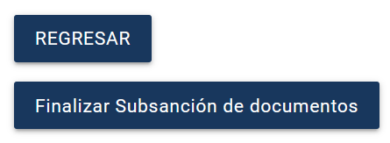
Corrección de fallas subsanables
Una vez finalice la corrección de las fallas subsanables, debe Confirmar el proceso:
Vuelve a la pagina principal, sin confirmar la finalización del proceso
Confirma la finalización de la corrección de las fallas subsanables
Una vez de clic en “finalizar subsanación de documentos”, debe Confirmar el proceso:
Al hacer clic se Confirma la finalización de la corrección de las fallas subsanables
Nota: Se enviará correo notificando el envío de información.
Finalizado el proceso, el Oferente no podrá realizar cambios en la información registrada. Y continuará el proceso de evaluación por parte de la UPME.

